Slide 1
психолог және ТРЕНЕР
ДӘРІС -3

Slide 2
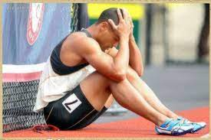
Қарама-қайшылық
Бапкерлер спортшылардың сәтсіздіктерін жиі психологиялық себептермен түсіндіреді және сонымен қатар спорт психологтарымен өте сирек бірлесіп жұмыс жүргізеді.
Іс жүзінде психологиялық ықпалдарды ескеру көп жағдайда бапкерлерге байланысты. Түрлі мемлекеттерде осы мәселеге байланысты көзқарас та түрлі сипатта болады.

Slide 3

Білгенге маржан
Мадрид «Реалында» бір уақытта үш психолог жұмыс істейді,
итальяндық «Миланда» - екеу,
Сиднейде өткен Олипиада кезінде, мысал үшін алатын болсақ, әр спортшыға бір психолог бікітілген,
Олимпиаданың жеңімпаздары - АҚШ құрама командасымен бірге 30 психолог келген.
Ал Ресей құрама командасында бір де бір психолог болған жоқ .

Slide 4
Р.М. Загайновтың көзқарасы
Бірінші – бапкердің қаламауы:
Солайша, хоккей бойынша жоғарғы лиганың бір бапкері психологиялық көмек көрсетуге берілген ұсынысқа, ол спорт факультетінде психология пәні бойынша «үздік» баға алғанмын, сондықтан оған психологиялық көмек керек емес екендігін айтады. Шындық керек, спорт факультетінде спорт психологиясы 60-80 сағат көлемін құрайды, және де бұл білімдер 10-15 жылғы ескі білімдер, әсіресе бәріміз әрекеттегі спортшылар ол сабақтарға қалай қатысатындарын білеміз.
Екінші себеп:
спортта жұмыс істеген және істеп жүрген спорт психологтарының кәсіби біліктіліктері жеткілікісіз. Солайша, жоғарғы лигадағы бір хоккей командасында психолог ретінде нарколог жұмыс істеген. Оның жұмысын еске алғанда, бапкерлер мен спортшылар әрқашан күлетін.

Slide 5
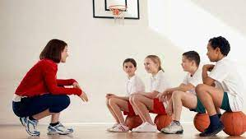
Спорт психологына қойылатын талаптар
. Спорт психологтан нақты нәтижелерді жиі нақты мерзімде көрсетуін талап етеді. Спорт психологы өзінің физикалық келбетін қадағалап, спортшылардың жаттығуларына және белсенді демалыстарына міндетті түрде қатысуы қажет. Өзінің шексіз тесттерін, зерттеулерін өзімен-өзі жүргізіп жүрген «психолог-профессор» командада күлкілі көрінеді.
Бапкер сияқты спорт психологы да бірнеше рет «жеңіліске ұшырағанға» дейін жұмысын жалғастырады, сондықтан күнделікті өмірде қолданылатын белгісіз нәтижелерге бағытталған ұзақ мерзімді жұмысқа деген ұмтылыс бұл жерде орынсыз.

Slide 6
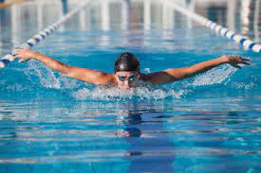
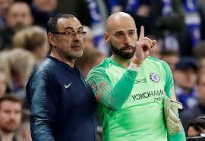
Бапкер мен спорт психологының арасындағы түсінбеушілік
Олардың бір-бірін түсінбеуі және бір-біріне сенбеуі. . Соның салдарынан олар ынтымақтастықта бірлесіп жұмыс жүргізе алмайды.
Француз спорт психологы жүзушілермен жұмыс жүргізуде бапкерлермен тек қана жыл бойы өткен 1-2 күнгі семинарлар топтамасын жүргізгеннен кейін ғана бапкерлердің шүбәланып қарауын және сенбеулерін жеңе алғанын айтады. Содан кейін ғана нәтижелі бірлескен жұмыс басталды, психолог пен бапкер бір-бірін түсіне бастады. Кейде бапкер психологты өзінің бәсекелесі ретінде бағалауы мүмкін, әсіресе, егер ол басшылар атарапынан шақырылған болса.

Slide 7
Психологиялық ғылымда
Психологиялық ғылымда нақты әрекет түрлерінде мотивацияның әсері қандай болатындығы туралы сұрақ көп уақыттан бері қарастырып келеді, осы сұрақ төңірегінде мотивациялық себептердің кестелері қолданылады. Бұл кестелер адамның жүріс-тұрысын және іс-әрекетін талдауда қозғаушы күштер туралы түсінік береді. Өзінің сәттілігін немесе сәтсіздігін адам 4 себеп арқылы түсіндіретіні анықталды:
Жолының болуы/болмауы
Тапсырманың жеңіл/ немесе ауыр болуы
Осы іс-әрекетке қажет қабілеттердің бар болуы/ болмауы
Күш-қуатының жұмсалуы/жұмсалмауы

Slide 8
Өмірден алынған...
Жақсы қабілеттері бар бір спортшы 18 жасында Ресейдің волейбол құрама командасына шақырылды. Әрине, бұл шақыру бапкерлер атынан сол спортшыға болашақта жылдам арада шеберлігінің жоғарылауына үмітпен берілген алғытөлем екендігі түсінікті. Спортшының өзі мұны болашаққа берілген алғытөлем емес, керісінше, өз шеберлігінің мойындалғаны ретінде қабылдауы мүмкін. Соңында, біршама уақыт өткеннен кейін әлеуетті мүмкіндіктері бар болғанына қарамастан, ол құрама командаға шақырылудан қалды. Бұл спортшы шеберлігінің болашақта дамуына клуб бапкері де сенетін, бірақ ол оның үміттері ақталмаған кезде, спортшыға деген көзқарасы да өзерді, бұл тым жоғары талаптардан, оның жұмысына көңілі толмаушылығын көрсетуден, нарзылық білдіруден көрінді

Slide 9
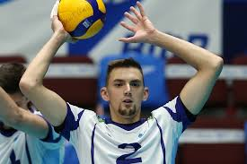
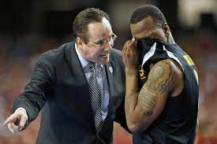
Ол уақытта спортшы басқалар тәрізді жаттығатын, спорттық бозбалалық кезеңдегіндей тапсырма алып, орындайтын. Бірақ, егер бозбалалық шақта бұл түрлі құрама командаларға ену үшін жеткілікті болса, ересек жаста мұндай әрекеттер жеткіліксіз болып бағаланады.
Жұмысқа деген басқа ынта талап етіледі, өз шеберлігін жоғарылату үшін жауапкершілікті өзіне жүктеуі қажет болады (оны мұндай жауапкершілікке үйретпеген), яғни спортшы қосымша күш салмай, бар қабілеттерін пайдалану кестесі бойынша өмір сүрген, бұл үлкен спортқа келгенде нәтижелі болмайды. Салдарында спортшы мен бапкердің өзара наразылығы пайда болады.

Slide 10


